Slide 1





K-Digital Training
LS 빅데이터 스쿨
주조 공정 데이터 기반 모델 학습하기
TEAM 2조 아무래도
김동균, 안태경, 유창우, 윤해진 , 이유진, 진소현
[멘토] 박정희 수석님

Slide 2










K-Digital Training
목 차
01
프로젝트 개요
02
프로젝트 팀 구성 및 역할
03
프로젝트 수행 절차 및 방법
04
프로젝트 수행 경과
05
자체 평가 의견

Slide 3









01
K-Digital Training
프로젝트 개요
아래 내용이 반드시 포함되도록 작성한다.
1
2
3
4
5
프로젝트 주제 및 선정 배경
프로젝트 내용
활용 장비 및 재료
프로젝트 구조
활용방안 및 기대 효과
데이터 탐색 및 공정 변수 이해
(2) 변수별 시각화 및 Fail 집중 구간 도출
(3) 불균형 데이터 처리(SMOTE) 및 예측 모델 구축(4) 모델 평가 및 개선 → 결과 제시 및 활용 방안 제안
-주조 공정 데이터를 활용한 품질 예측 및 불량 원인 분석을 주제로 함.
-데이터 기반으로 주요 변수와 불량 발생의 상관관계를 분석하여, 생산 효율성 및 품질 안정성을 높이고자 함.
데이터 전처리-> EDA
-> 모델학습->최적탐색과정
-Python
-시각화 도구(Matplotlib,seaborn)
-공정 데이터 기반으로 불량 발생을 사전에 예측 가능.
-품질 개선 및 비용 절감에 기여.
-제조 현장에서의 실시간 품질 모니터링 시스템 설계 기반 자료로 활용 가능.

Slide 4


02
K-Digital Training
프로젝트 팀 구성 및 역할
훈련생 | 역할 | 담당 업무
진소현 | 팀장 | 데이터 전처리, 대시보드 구현
김동균 | 팀원 | EDA, 보고서 작성
안태경 | 팀원 | 데이터 전처리, 보고서 작성
유창우 | 팀원 | 모델 적합, 파이프라인 구축
윤해진 | 팀원 | 데이터 전처리, 대시보드 구현
이유진 | 팀원 | 데이터 전처리, 보고서 작성
박정희 수석님 | 멘토 | 주제 방향성 피드백, 프로젝트 질의응답

Slide 5



03
K-Digital Training
프로젝트 수행 절차 및 방법
프로젝트의 사전 기획과 프로젝트 수행 및 완료 과정으로 나누어서 작성한다.
프로젝트 수행 절차를 도식화하여 제시하거나, 더 효과적으로 전달하는 방법 등이 있다면 수정하여 작성 가능
기획 단계에서 도출된 주제와 아이디어를 기반으로 실제 프로젝트를 수행한 세부적인 기간과 활동 내용 작성
구분 | 기간 | 활동 | 비고
사전 기획 | 9/22(월) | 프로젝트 기획 및 주제 선정, 기획안 작성 | 아이디어 선정
데이터 전처리 | 9/22(월) ~ 9/29(월) | 데이터 정제 및 정규화
모델링 | 9/25(목) ~ 10/1(수) | 모델 구현 | 팀별 중간보고 실시
대시보드 | 9/23(화) ~ 10/1(수) | 대시보드 구현 | 최적화, 오류 수정
총 개발기간 | 9/22(월) ~ 10/1(수)(총 8일)

Slide 6
04
K-Digital Training
프로젝트 수행 경과
데이터 탐색
[주조 공정 단계]
용융 단계 (Melting)
금속을 고온에서 녹이는 과정입니다.
용해로를 통해 일정 온도로 금속을 유지하며, 주입 가능한 액체 상태를 만듭니다.
이 단계에서 금속의 균질성과 온도 관리가 매우 중요합니다.
충진 단계 (Filling)
녹인 금속을 금형 내부로 주입하는 단계입니다.
주입 속도, 주입 압력, 금형 설계에 따라 내부 충진 상태가 달라지고, 제품 내부 결함(공극, 불균질 등)에 영향을 줍니다.
일부 공정에서는 전자 교반(EMS)을 통해 금속 혼합을 개선하기도 합니다.
냉각 단계 (Cooling)
주입된 금속이 금형 내에서 응고되는 단계입니다.
금속의 냉각 속도와 금형 온도를 적절히 제어해야 수축, 변형, 내부 응력 등을 최소화할 수 있습니다.
냉각수와 금형 온도 관리가 주요 역할을 합니다.
공정 속도 및 장비 운전
장비 사이클 시간과 실제 생산 속도는 공정 효율과 품질 안정성에 직결됩니다.
장비 가동 상태, 비상 정지 여부 등을 관리하며 생산 계획에 따라 운용됩니다.
품질 평가 (Inspection)
최종 주조물은 두께, 강도 등 물리적 특성을 평가합니다.
합격/불합격(pass/fail) 여부를 결정하며, 이를 기반으로 공정 최적화와 품질 개선을 수행합니다.

Slide 7
04
K-Digital Training
프로젝트 수행 경과
데이터 탐색
공정 상태 관련
count 누적 제품 개수
working 장비 가동 여부 (가동 / 멈춤 등)
emergency_stop 비상 정지 여부 (ON / OFF)
registration_time 데이터 등록 시간
tryshot_signal 측정 딜레이 여부
공정 속도 관련
facility_operation_cycleTime 장비 전체 사이클 시간
production_cycletime 실제 생산 사이클 시간
line 생산 라인 이름
기본 정보 관련
id 고유 번호
name 장비 이름
mold_name 금형 이름
time 측정 시간
date 측정 날짜

Slide 8
04
K-Digital Training
프로젝트 수행 경과
데이터 탐색
냉각 단계
upper_mold_temp1 상부1 금형 온도
upper_mold_temp2 상부2 금형 온도
upper_mold_temp3 상부3 금형 온도
lower_mold_temp1 하부1 금형 온도
lower_mold_temp2 하부2 금형 온도
lower_mold_temp3 하부3 금형 온도
Coolant_temperature 냉각수 온도
품질 및 성능
biscuit_thickness 주조물 두께
physical_strength 제품 강도
평가
passorfail 합격/불합격
용융 단계
molten_temp 용탕(녹인 금속) 온도
heating_furnace 용해로 정보
충진 단계
sleeve_temperature 주입 관 온도
EMS_operation_time 전자 교반(EMS) 가동 시간
low_section_speed 저속 구간 주입 속도
high_section_speed 고속 구간 주입 속도
mold_code 금형 코드
molten_volume 주입한 금속 양
cast_pressure 주입 압력

Slide 9
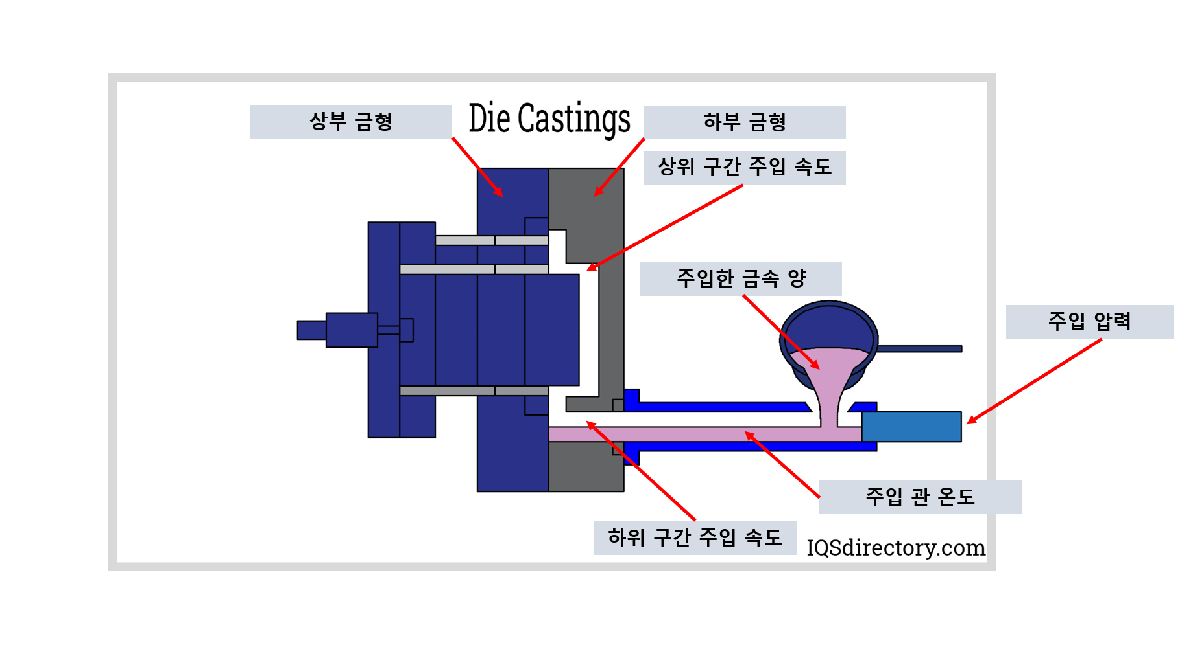
04
K-Digital Training
프로젝트 수행 경과
데이터 탐색
[주조 공정]
주조(Casting)는 금속을 녹여 원하는 형상을 만드는 제조 공정입니다. 고체 상태의 금속을 고온에서 녹여 액체 상태로 만든 뒤, 미리 준비된 금형에 부어 응고시키면 제품 형태가 완성됩니다.
주조 공정은 복잡한 형상, 대량 생산, 재료 절감이 가능하여 자동차, 기계 부품 등 다양한 산업 분야에서 널리 활용됩니다.
주요 목적:
금속을 원하는 형상과 치수로 성형
기계적 강도와 품질 확보
공정 효율 및 생산성 향상

Slide 10
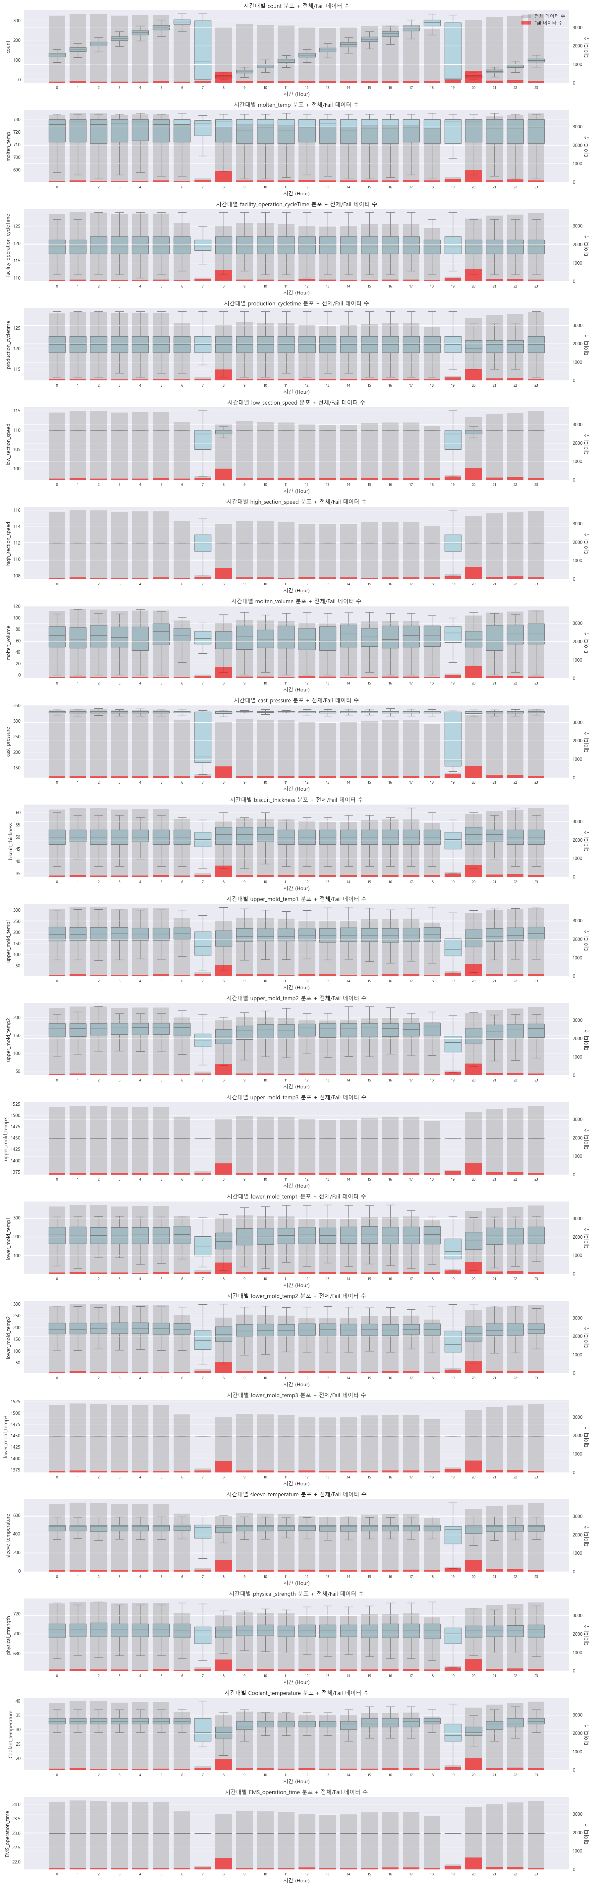
04
K-Digital Training
프로젝트 수행 경과
시간대별 데이터 분석
low_section_speed: 07~08시, 19~20시에서 분포 변동이 커지고 Fail 발생 집중
high_section_speed:동일 구간(07~08시, 19~20시)에서 속도 변동 폭 확대 → 불량률 상승
molten_volume:아침(07~08시)과 저녁(19~20시)에 부피 값 하락 + 분산 증가 → Fail 발생과 연관
cast_pressure:07~08시, 19~20시 압력 변동이 크게 나타나며 Fail 집중 시간대와 일

Slide 11
04
K-Digital Training
프로젝트 수행 경과
시간대별 데이터 분석
Biscuit thickness: 대부분 안정적이나 08시, 20시 전후에 Fail 집중
Upper mold temp1/2: 07~08시, 19~20시 구간에서 변동 폭 커짐 + Fail 증가
Upper mold temp3: 값 변동은 제한적이나 Fail 발생 시점과 일부 겹침

Slide 12
04
K-Digital Training
프로젝트 수행 경과
시간대별 데이터 분석
Lower mold temp1/2: 07~08시, 19~20시 구간에서 온도 분산 ↑ + Fail 집중
Lower mold temp3: 전반적으로 안정적이나, 특정 시간대 Fail 발생과 겹침
Sleeve temperature: 07~08시, 19~20시 때 불안정 → Fail 비율 증가

Slide 13
04
K-Digital Training
프로젝트 수행 경과
시간대별 데이터 분석
Physical strength: 07~08시, 19~20시 구간에서 강도 분산 ↑ → Fail 집중
Coolant temperature: 동일 시간대에 온도 변동 확대 → 불량률 상승과 동반
EMS_operation_time: 전반적으로 일정, Fail 발생과 큰 상관 없음

Slide 14
04
K-Digital Training
프로젝트 수행 경과
시간대별 데이터 분석
Count:07~08시, 19~20시 생산량 분포가 크게 흔들림
molten_temp :대체로 안정적이나 07~08시, 19~20시에 온도 하락 + Fail 발생
facility_operation_cycleTime:07~08시, 19~20시 주기 불안정 → Fail 비율 상승
production_cycleTime:사이클타임도 같은 구간(07~08시, 19~20시)에서 변동이 크며 Fail 집중

Slide 15
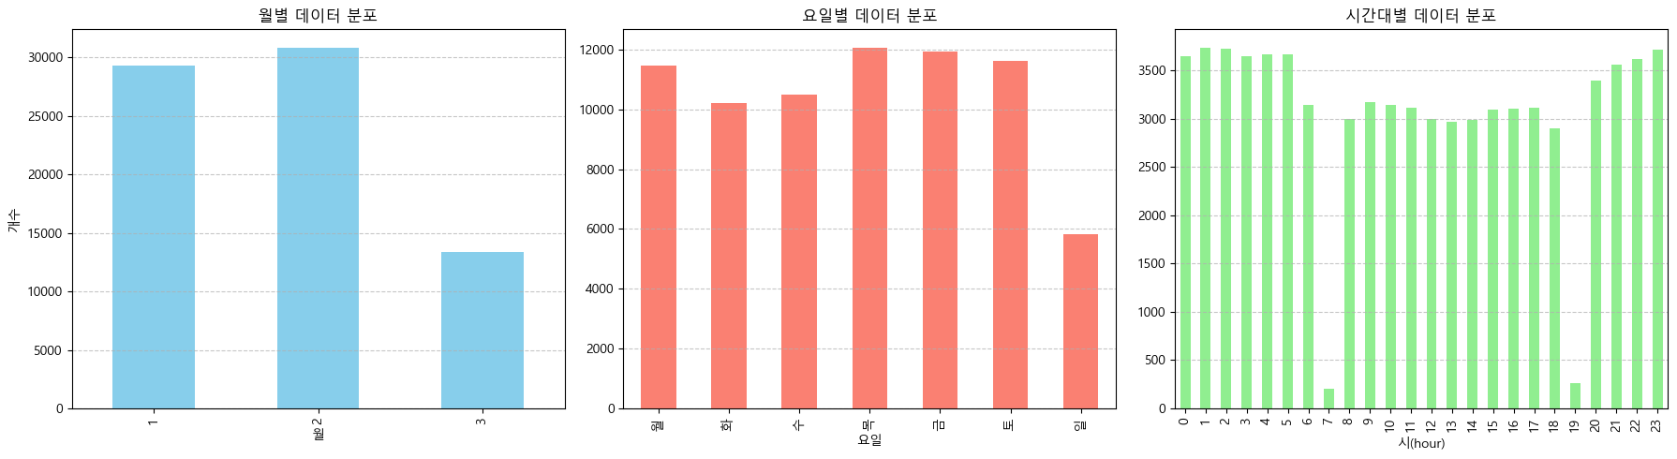
04
K-Digital Training
프로젝트 수행 경과
월별/요일별/시간대별 데이터 분포
데이터는 특정 월(1~2월), 평일, 주간 대부분 시간대에 집중되어 있음

Slide 16
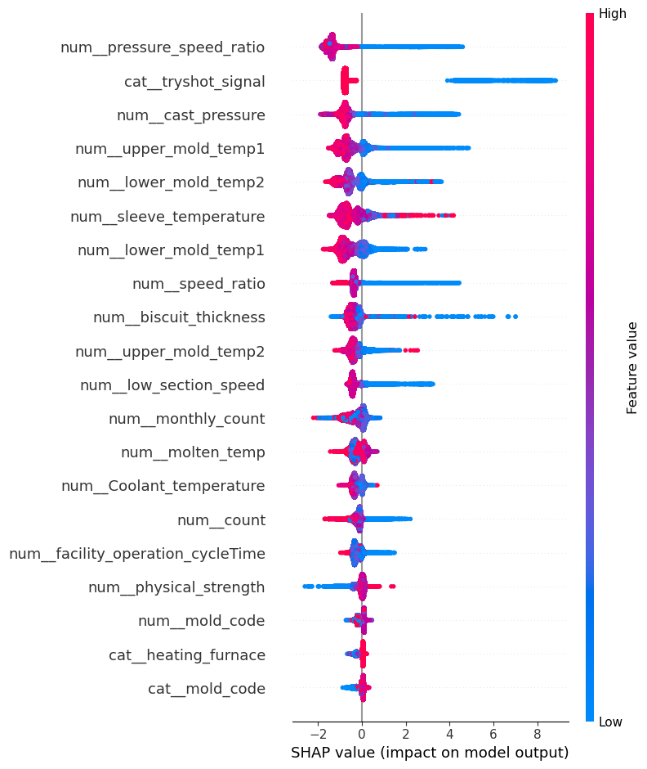
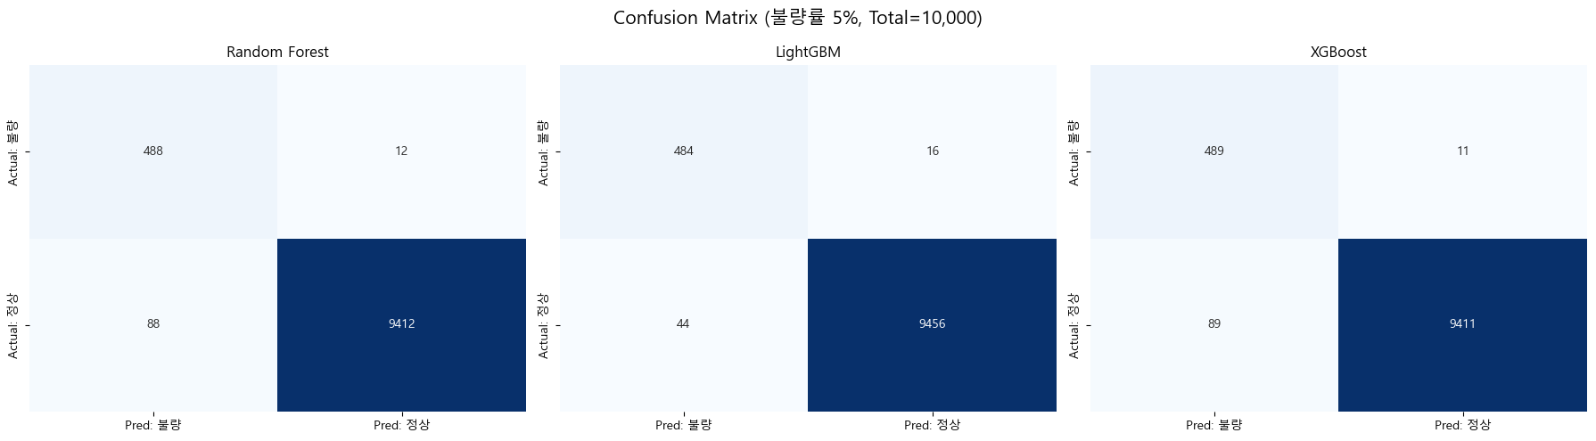
04
K-Digital Training
프로젝트 수행 경과
모델 분석
10,000개 데이터 테스트 결과 각 모델별로 위와 같은 예측 결과 도출
선택한 XGBoost 모델의 SHAP value 분석 결과를 참고하여 시뮬레이션 진행

Slide 17
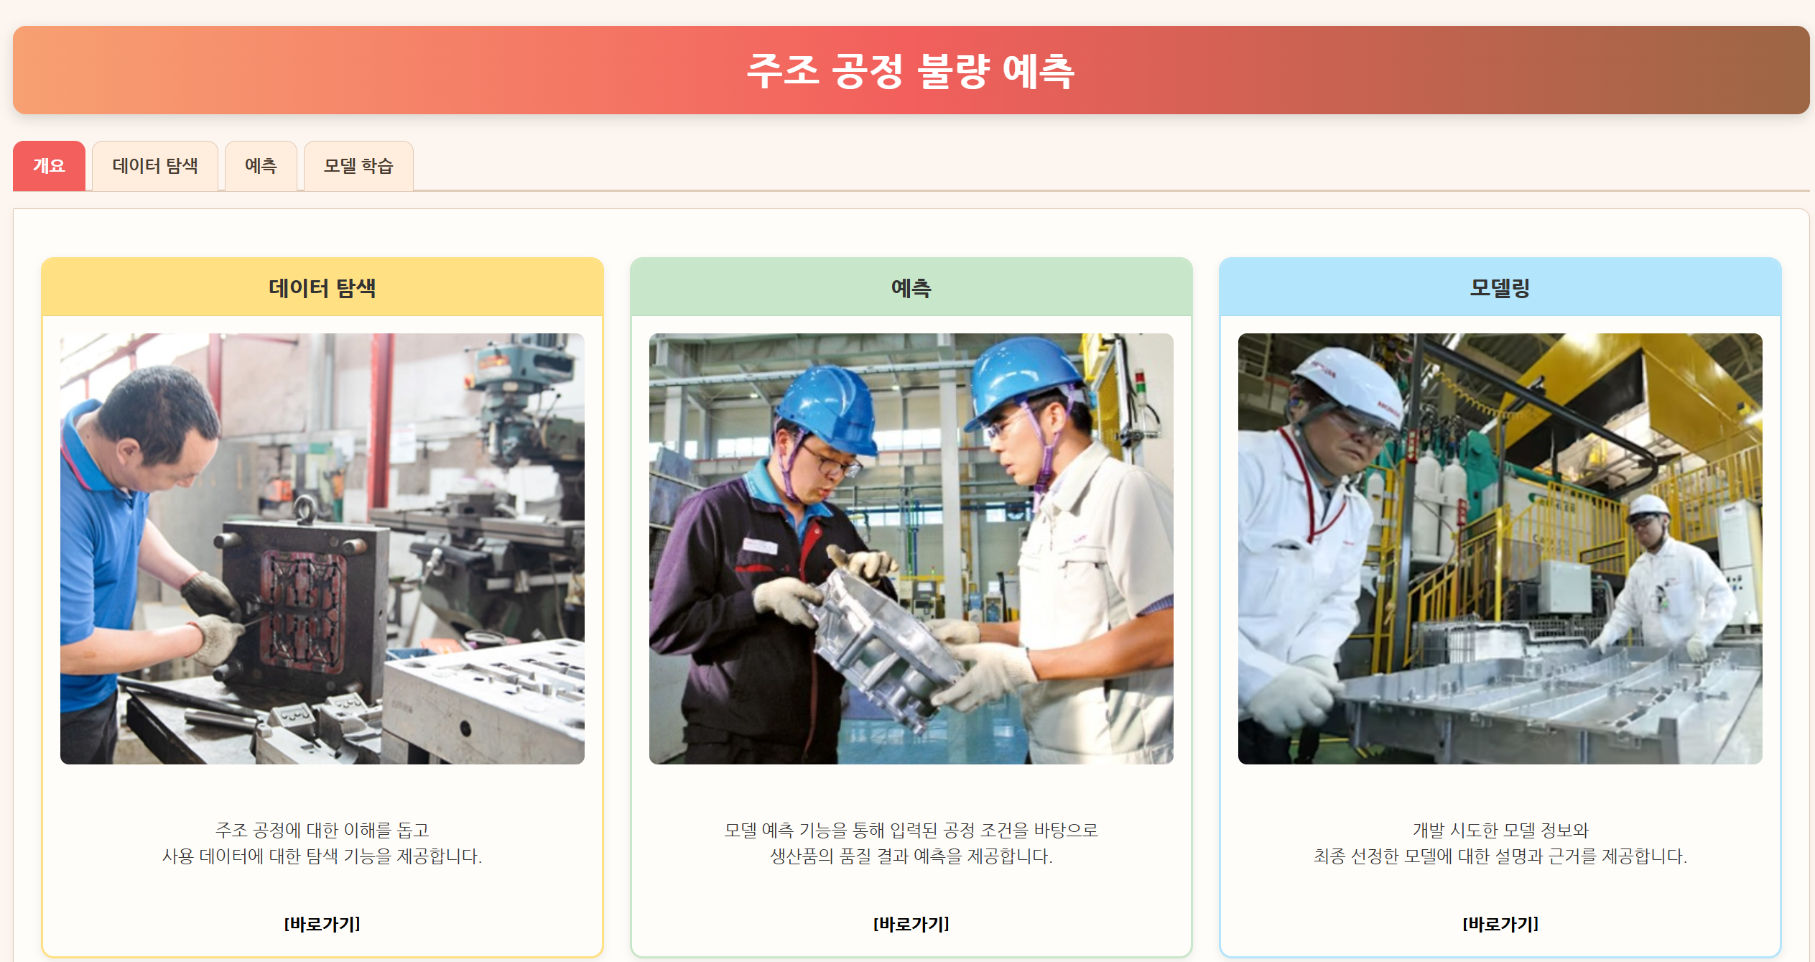
04
K-Digital Training
프로젝트 수행 경과
대시보드 시각화

Slide 18
04
K-Digital Training
프로젝트 수행 경과
* 결과 제시 ⑤ 시연 동영상
훈련생 발표 영상이 아닌 세부 기능 소개, 화면 구동 및 기능 동작 여부 시연영상으로 제작한다.
* 용량제한: 팀별 5-10분 내(100MB 이하), 기능별 소개 음성 포함, 별도 파일형태로 제출 가능

Slide 19



05
K-Digital Training
자체 평가 의견
프로젝트 결과물에 대한 완성도 평가(10점 만점)
9/10
잘한 부분과 아쉬운 점
주조 공장에 대한 사전지식이 없어 데이터 전처리 과정이 길어졌습니다.
개선점이나 보완할 점
느낀 점이나 경험한 성과
대시보드를 활용하며 주조공정의 현황을 파악해 현장 사용자에 맞춘 인터페이스 구성 방법을 체득했습니다.
각 단계별 시간 분배가 적절하지 않아 이전 과정이 지연될 경우 전체 일정에 영향을 주었습니다. 따라서 단계별 시간 분배를 재조정하여 다음 단계로 원활히 넘어갈 수 있도록 개선할 필요가 있습니다

